Slide 1
Přírodní katastrofy (pokračování) - sesuvy půdy, - vítr, - invaze živočichů.

Slide 2
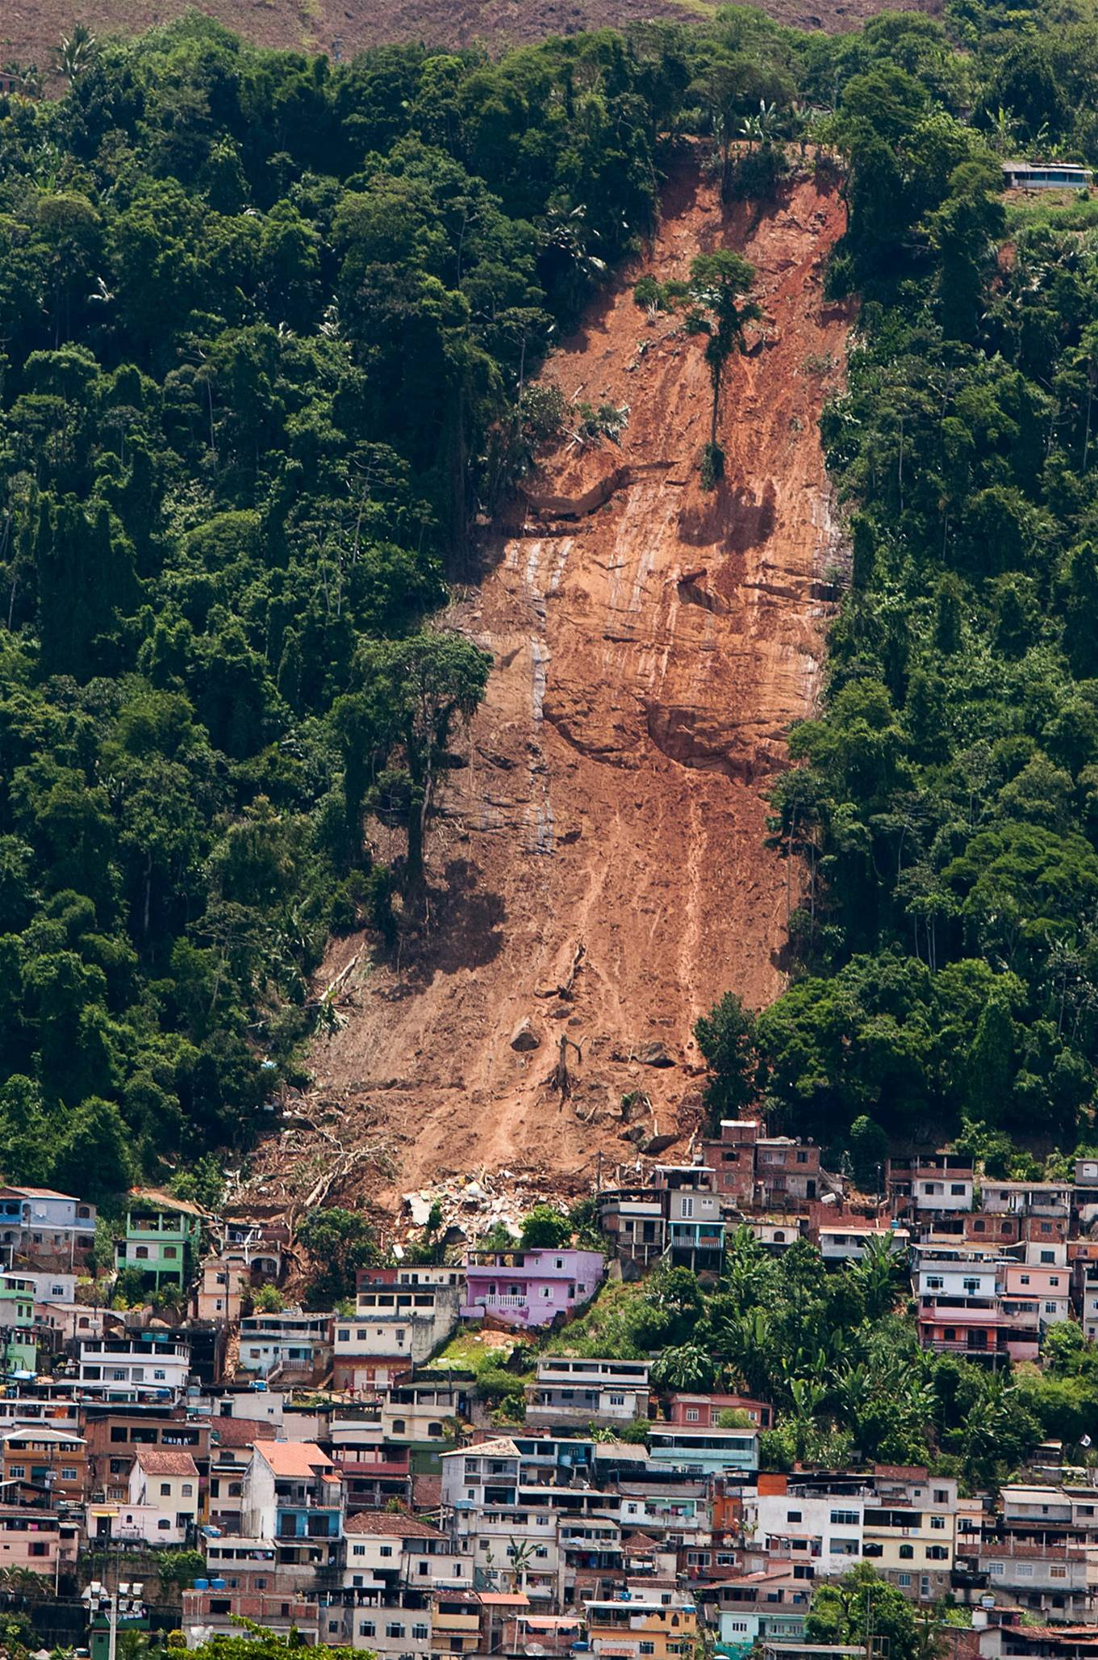
Eroze – sesuvy půdy
Jedná se o procesy, při nichž dochází k přesunu většího množství materiálu.
Svými tragickými následky jsou známy bahnotoky v Andách či ve střední a jihovýchodní Asii.
Obecně k sesuvům dochází ve flyšových pohořích (střídání propustných a nepropustných hornin).

Slide 5
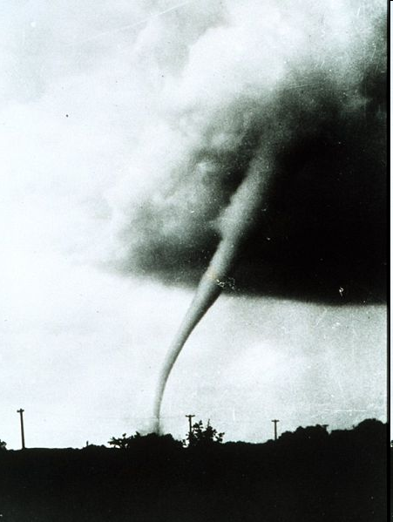
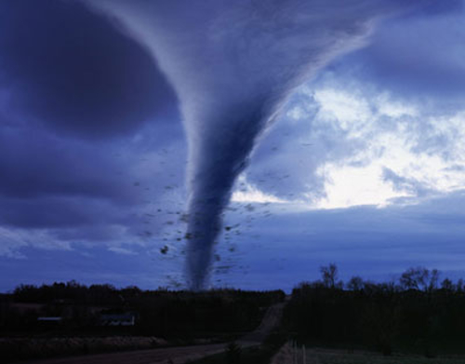
Silný vítr, tornáda
Tornádo je silně rotující vír (se zhruba vertikální osou), vyskytující se nejčastěji v bezlesých prérijních oblastech, který se během své existence alespoň jednou dotkne zemského povrchu a je dostatečně silný, aby na něm mohl způsobit hmotné škody.

Slide 6
Tropické cyklony
Atmosférické útvary v podobě obrovského víru s charakteristickým okem ve středu. Vznikají v oblasti rovníku. V různých oblastech světa se označují místními názvy (hurikán, tajfun apod.).

Slide 7
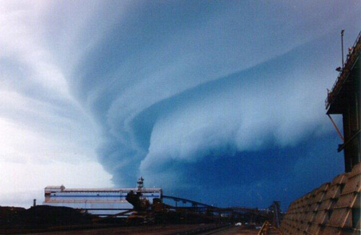

Slide 8
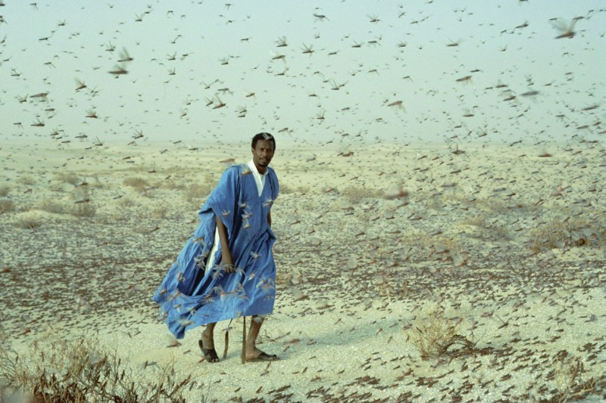
Invaze živočichů
Dochází k sezónnímu přemnožení některých živých organismů. Známým příkladem jsou saranče. Vyskytují se v různých částech světa, hlavně v Africe.
Když je počasí příznivé, vytváří se obrovská hejna, která dokáží zlikvidovat vegetaci na obrovských plochách.

Slide 9
Instrukce
Dobrý den žáci,
dnes se dostáváme do absolutního cíle v rámci tohoto pololetí. Probereme si zbylé přírodní katastrofy. Které to jsou zjistíte po otevření prezentace. Podívejte se na charakteristiku jednotlivých vzdušných putujících útvarů. Dále jak se mohou projevovat a co mohou v přírodě a člověku způsobovat. V učebnici zeměpisu najdeme tyto přírodní katastrofy na stranách 113 a 114. Příští týden se zaměříme na opakování a shrnutí učiva tohoto pololetí.

